Slide 1



PROPOSTA TÉCNICA E COMERCIAL
www.geourbe.com

Slide 2
CONTRATAÇÃO DE SERVIÇOS ESPECIALIZADOS EM LEVANTAMENTO TOPOGRÁFICO E GEORREFERENCIAMENTO
EMPRESA CONTRATANTE: {

Slide 3
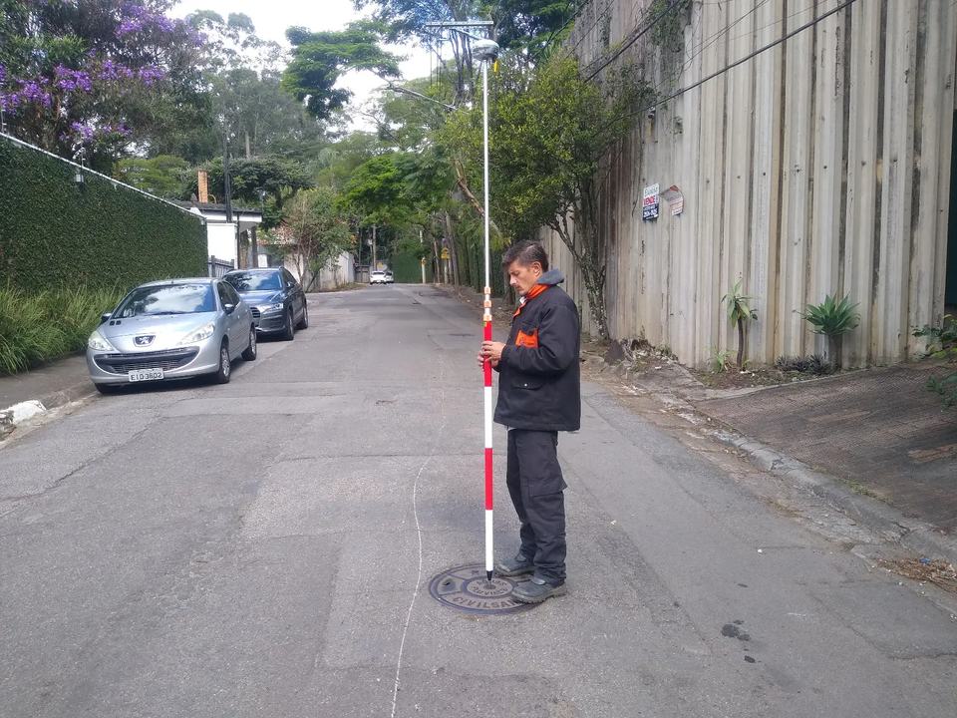
Objetos
01
02
03
04
05
06
07

Slide 4
ESCOPO
01
02
03
04
05
06
07

Slide 5

REFERÊNCIAS TÉCNICAS
NBR 13.133 - Execução de levantamento topográfico – Procedimento, ABNT –Associação Brasileira de Normas Técnicas, 1994.
Especificações e Normas Gerais para Levantamentos Geodésicos - IBGE - Instituto Brasileiro de Geografia e Estatística. Resolução PR nº 22, de 21-07-1983,
Parâmetros de Transformação de Coordenadas IBGE - Instituto Brasileiro de Geografia e Estatística. Resolução do Presidente do IBGE n° 1, de 25/02/2005 (R.PR 01/05).
Norma Técnica para Georreferenciamento de Imóveis Rurais 3a Edição
Normas de Serviço da Corregedoria Geral da Justiça TOMO 1 E 2
PROVIMENTO CG N.º 36/2013
Lei 12.651/2012e Decreto 7830/12
Lei dos Registros Públicos 6015/73
Instrução Normativa Nº 77

Slide 6

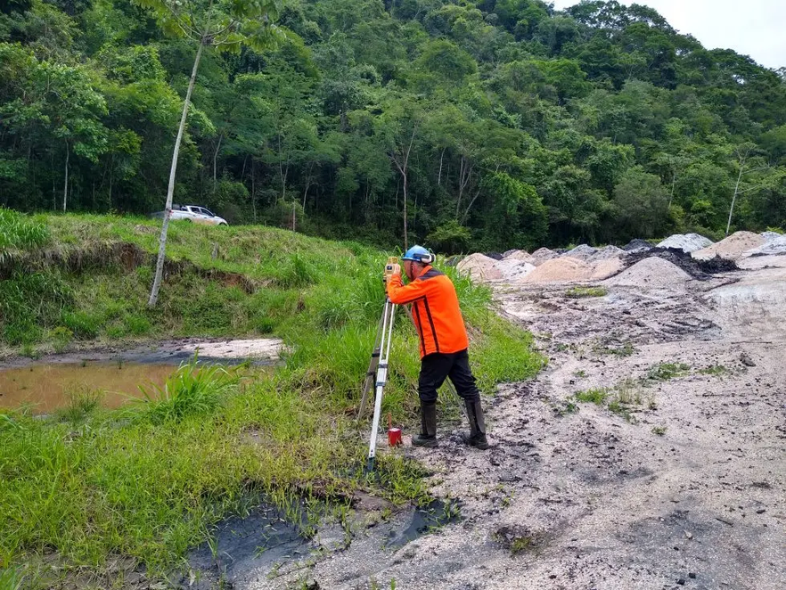
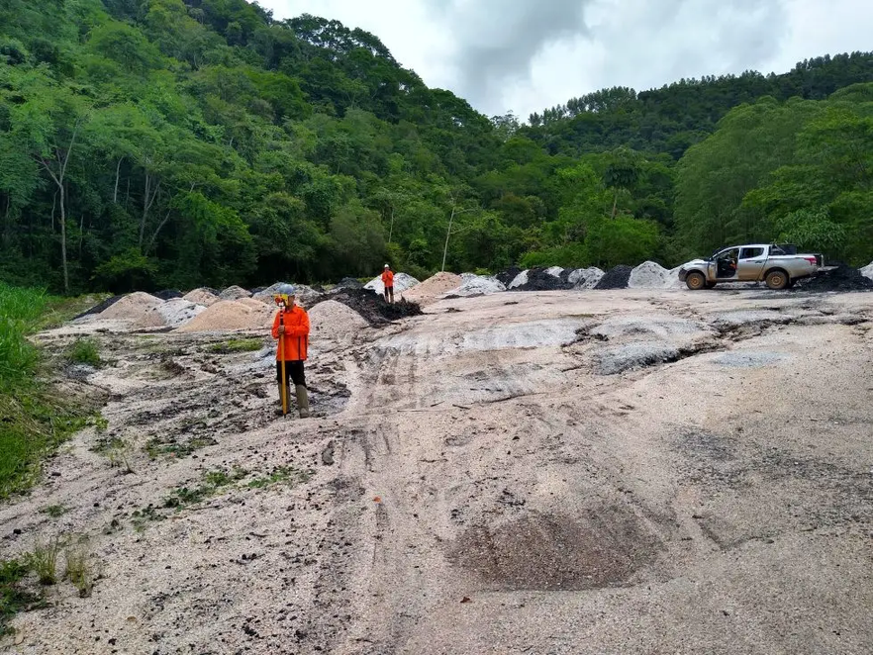

Slide 7
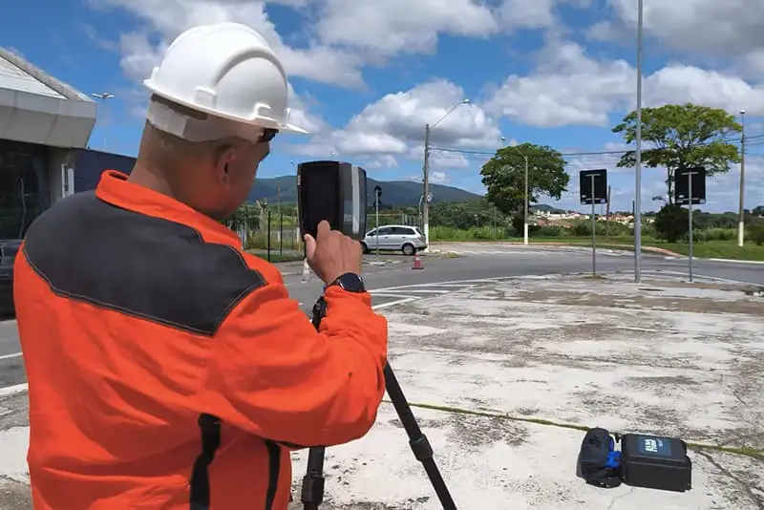
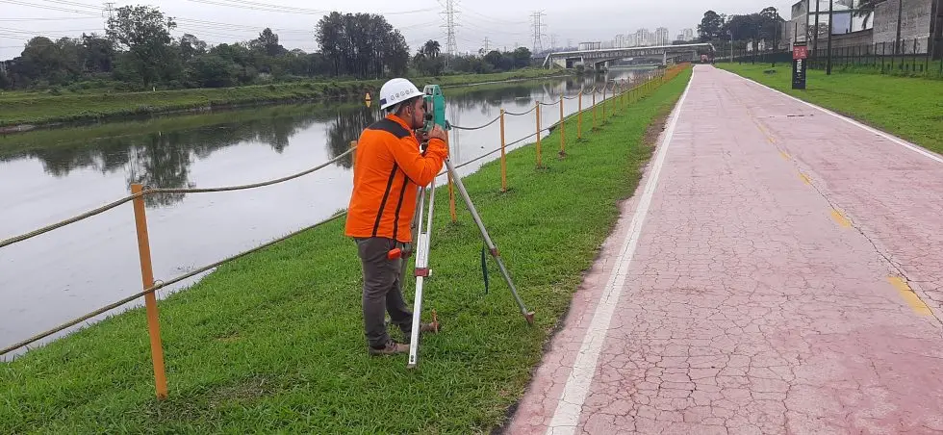

Slide 8
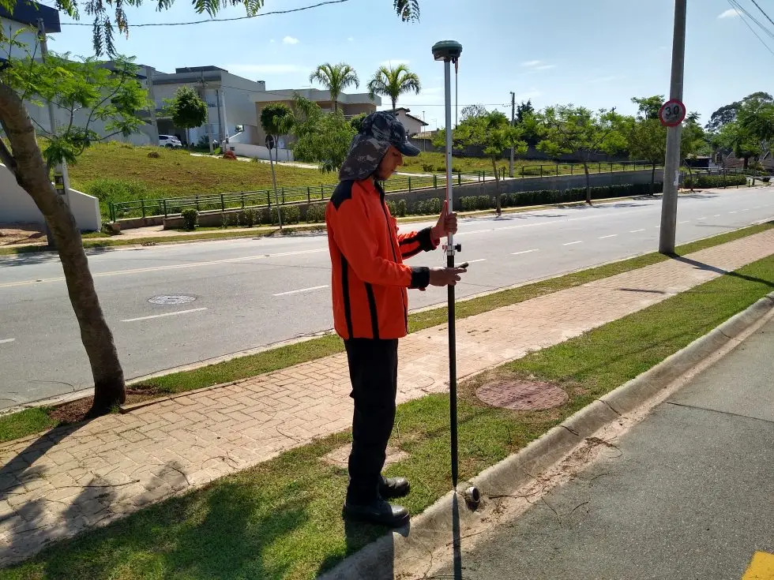
EQUIPE TÉCNICA
Campo
{
Processamento
{

Slide 9
EQUIPAMENTOS
ENVOLVIDOS
Os equipamentos envolvidos neste empenho serão:

Slide 10






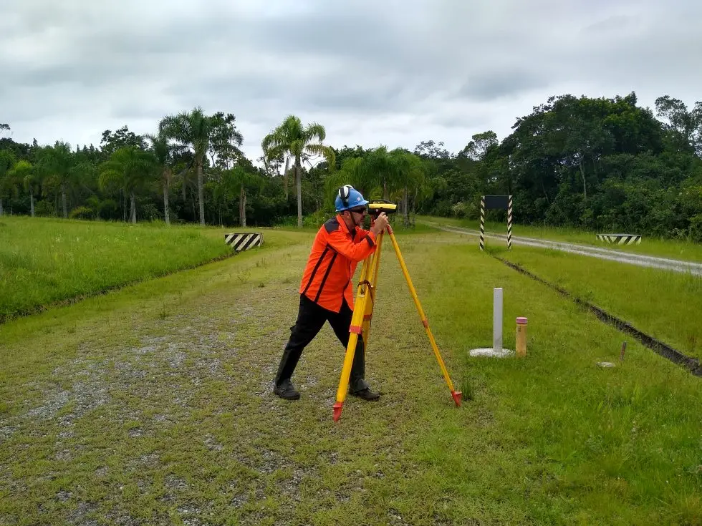
APRESENTAÇÃO DOS RESULTADOS
Os resultados dos serviços realizados serão analisados de forma integrada e apresentados em um relatório conclusivo, detalhando as atividades executadas, os recursos utilizados e a equipe envolvida, além da entrega dos produtos finais conforme as especificações do projeto.
MOBILIZAÇÃO DA EQUIPE
Após aprovação formal da presente proposta.

Slide 11

VALOR DO SERVIÇO
Para execução dos serviços, processamento e geração de planta e relatório implica os seguintes valores:
Mobilização/desmobilização-------------------------------------R$}
Serviço--------------------------------------------------------------R${
Pagamento em 10 dias da emissão da nota fiscal
Prazo:
Em 7 dias incluindoosserviços de campo e processamento dos dados

Slide 12
OBSERVAÇÕES GERAIS
Eventuais atrasos causados por condições climáticas adversas ou outros imprevistos não serão penalizados. Para o andamento eficiente dos trabalhos, é essencial que a contratante forneça os documentos necessários (croqui, matrículas, contratos etc.). Os serviços oferecidos vão além de medições topográficas, consistindo em uma análise detalhada do imóvel e confrontantes, com base em Normas Técnicas e Legislação, semelhante a uma perícia judicial. Serviços adicionais não especificados serão negociados separadamente. Detalhes adicionais podem ser discutidos conforme o interesse na proposta.
______________________________________
Marinaldo Gomes dos Santos
Eng. Mestre em Geociências

Slide 13




A GEOURBE AGRADECE
Contato
(11) 3308-5555
contato@geourbe.com.br
www.geourbe.com
Rua Aléssio Zomignani, 70 – Vila Joana, Jundiaí – SP, 13216-050

